Slide 1
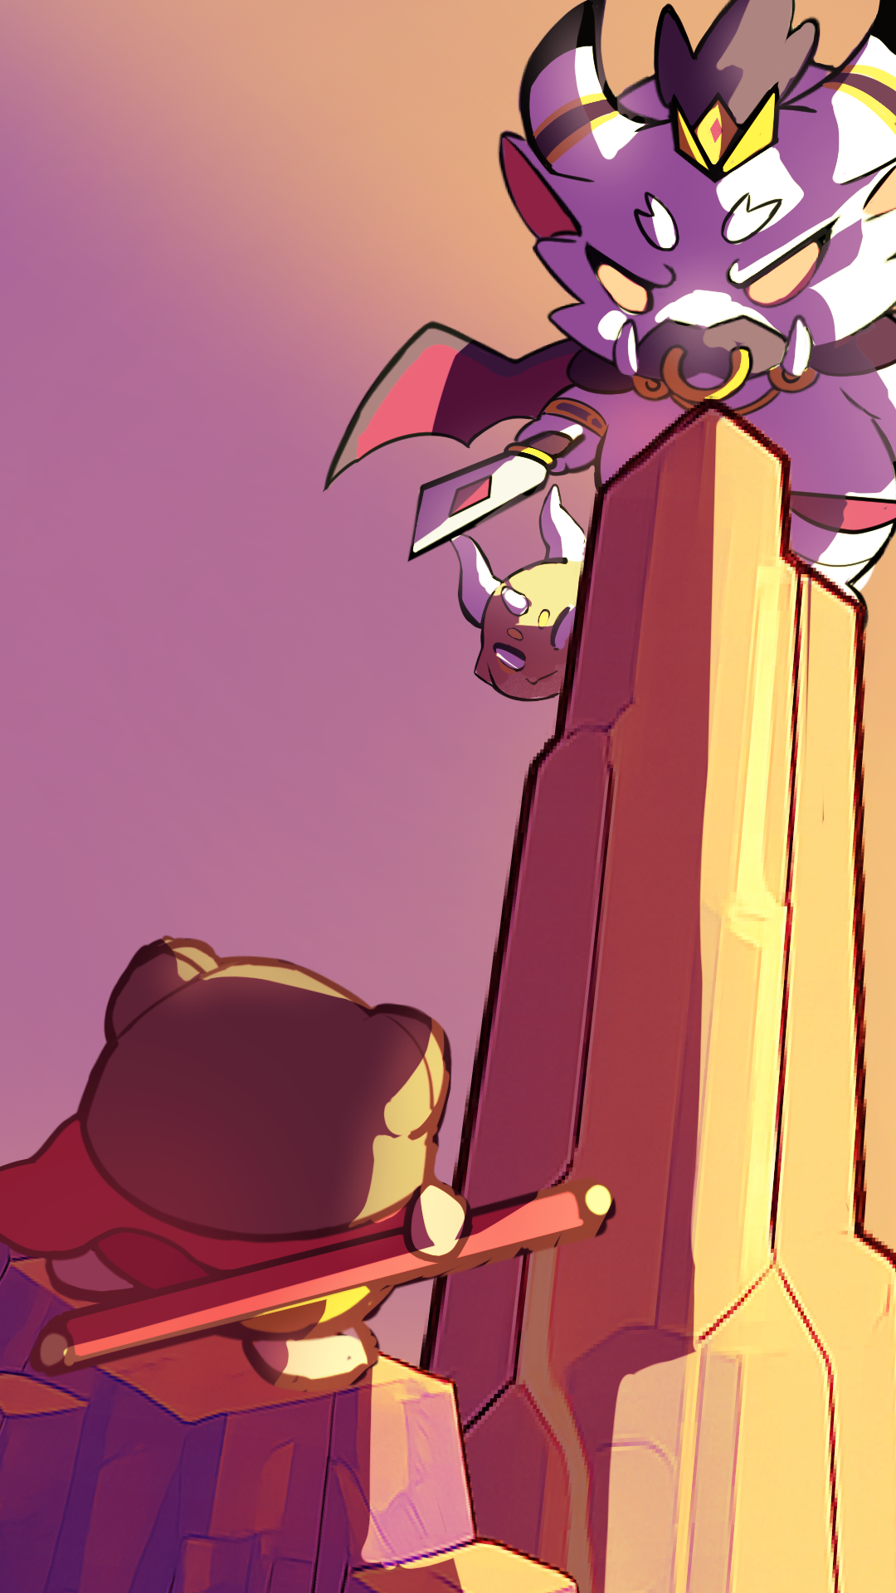
ROOKIE CHALLENGE · TEAM 2
굴러가요 손오공
벽돌깨기 × RPG, 굴러서 몬스터를 부수는 액션 게임
최종 발표
Unity · Custom Physics · 2D Action

Slide 2
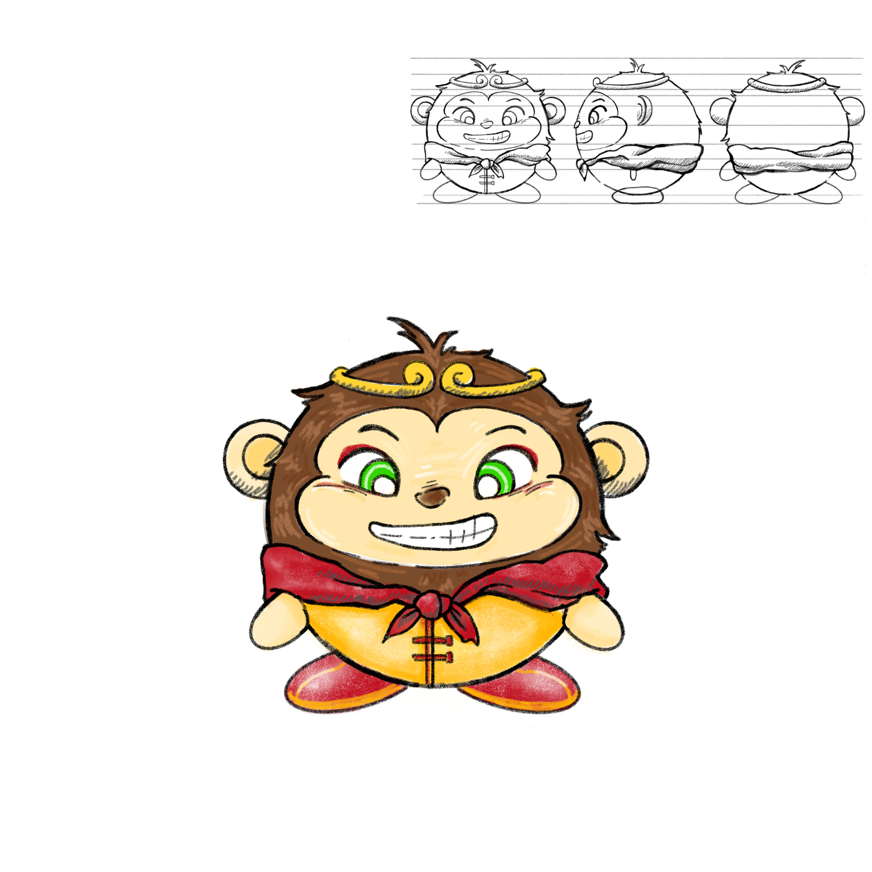
1
시작은 벽돌깨기
MOTIVATION
벽돌깨기가 벽돌이 아니라
몬스터를 잡으면 어떨까?
몬스터? → 그럼 RPG!

Slide 3


2
벽돌깨기를 손오공으로
CONCEPT
공 (Ball)
→
손오공
튕기며 굴러다니는 주인공
패들 (Paddle)
→
근두운
공을 받아 다시 튀겨내는 발판

Slide 4
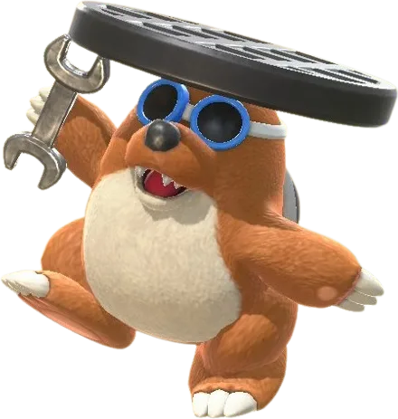
과제 1
주인공이 '공'이 되어야 한다
몬스터를 잡는 매력적인 주인공을, 동그란 공의 형태로 표현해야 했다.
레퍼런스 — 별의 커비
둥근 실루엣만으로 귀엽고 또렷한 캐릭터성을 전달하는
대표 사례. 공 = 캐릭터의 가능성을 확인했다.

Slide 5
과제 2
공의 궤적을 미리 보여주고 싶다
문제
해결
Unity의 기본 물리는
비결정론적(non-deterministic)이다.
같은 입력이어도 결과가 미세하게 달라져,
궤적을 정확히 예측·표시할 수 없다.
커스텀 물리 엔진 직접 구현
이동·충돌·반사를 직접 계산해
언제나 동일한 결과를 보장.
→ 궤적을 정확히 그릴 수 있게 됐다.

Slide 6

3
결과 ① 귀엽게 잘 나왔다
CHARACTER RESULT
레퍼런스 · 커비
Idle Up
Idle Down

Slide 7
4
결과 ② 궤적 & 반사 구현
CUSTOM PHYSICS RESULT
예측 궤적 출력
발사 전 공이 나아갈 경로를 점선으로 표시
정확한 공 반사
벽·몬스터와의 충돌 반사각을 직접 계산
결정론적 결과
언제 실행해도 동일한 물리 = 안정적 플레이
공 반사 · 예측 궤적 시각화

Slide 8
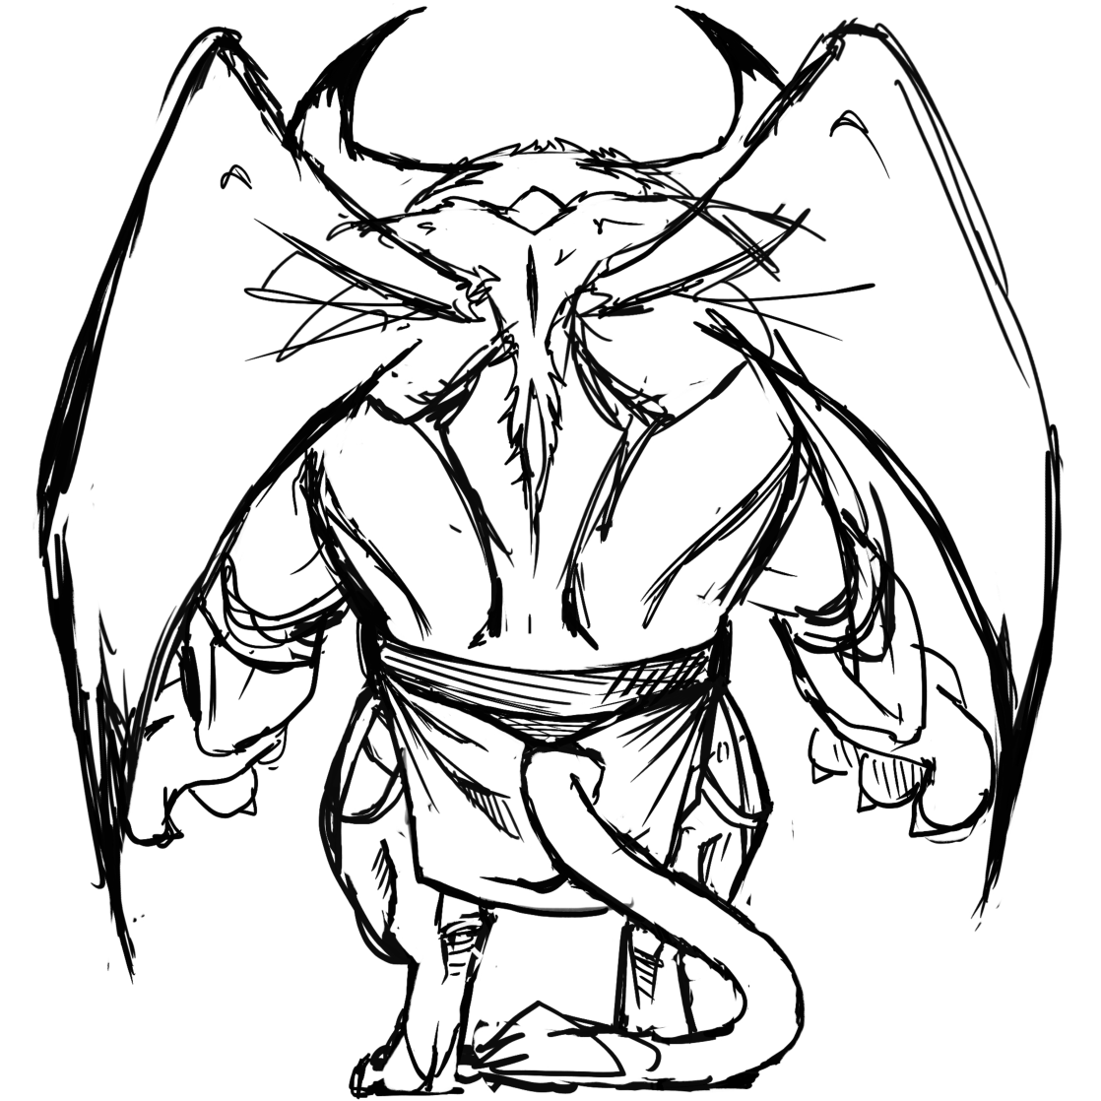
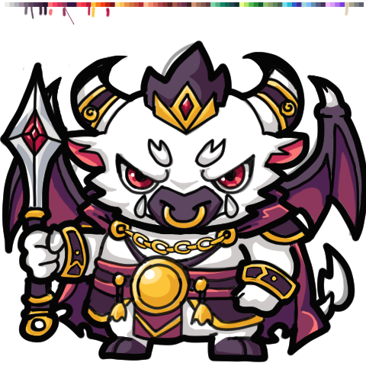
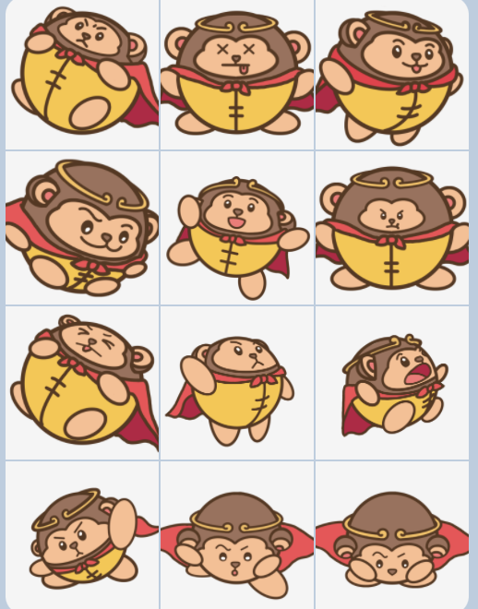
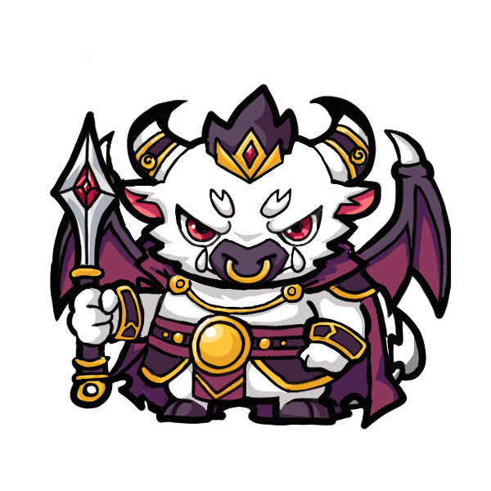

아트웍
ARTWORK · 컨셉아트에서 인게임 스프라이트까지
컨셉 아트
인게임 스프라이트

Slide 9
5
사운드
SOUND · 메인 BGM 기획
240–300
최소
단순
BPM · 빠를수록 좋게
악기 구성 · 정신없지 않게
멜로디 · 복잡하지 않게
메인 멜로디 형식
4/4박자 · 4분–2분–4분 음표 한 마디를 4번 반복해 하나의 파트로 구성,
파트가 넘어갈 때마다 한음/반음씩 변화. 레퍼런스: 젤다의 전설 — 신나는 긴장감.

Slide 10
6
레벨 디자인
LEVEL DESIGN · 전투력 성장 곡선
전투력
정점 — 성장 체감
열심히 플레이한 플레이어에 대한 보상
enemy
user
저점 — 성장 결핍
유저가 부족함을 느끼고 더 열심히 플레이
게임 진행 (레벨)
기준선 — 적정 전투력
곡선이 이 선을 오르내리며 긴장 유지

Slide 11
CREDITS
굴러가요 손오공
루키챌린지 2조
기획 · 개발 · 아트 · 사운드
감사합니다 🙏

